Slide 1
Elección de subconjuntos de datos
Herramientas de programación para el análisis de datos
Clase 8

Slide 2
Seleccionar parte de la base de datos / tabla / Data Frame

Slide 3
Tome una tabla
col1 | col2 | col3 | col4 | col5
1 | 234 | Hola | NA (Si es R) | True (Si es Python)
2 | 124 | Qué tal | Colombiano | True
1 | 524 | Salut! | Francés | False

Slide 4
Qué podemos hacer
col1 | col2 | col3 | col4 | col5
1 | 234 | Hola | NA (Si es R) | True (Si es Python)
2 | 124 | Qué tal | Colombiano | True
1 | 524 | Salut! | Francés | False
Seleccionar columnas (en STATA les decimos variables)
Individuales y grupales
Seleccionar filas (en STATA les decimos observaciones)
Individuales y grupales
Filtrar observaciones: hacer operaciones pero con un subgrupo de observaciones
Repetir operaciones para varios subgrupos
Crear columnas y reemplazar valores de columnas
Eliminar filas y columnas

Slide 5
STATA
Stata
Base de datos

Slide 6
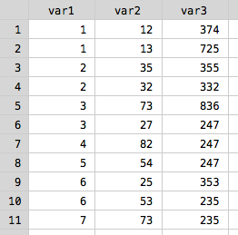
Seleccionar columnas: varlist
Stata
Normalmente sólo hay que referirse al nombre de la “variable” correspondiente.
Como en sum var3
Pero a veces se pueden usar atajos, por ejemplo:
var*
Significa var1 var2 var3

Slide 7
Recordemos la sintaxis básica de STATA
Stata
comando [varlist], opciones
comando [varlist] = [nombre], opciones
Etc…
Por ejemplo:
gen nuevaVariable = viejaVariable * 2
sum var2
sum var2, detail

Slide 8
En STATA: hay una diferencia entre expresión y comando
Stata
Como comando en el dofile:
if $unGlobal == 1 {
display "hola"
}
Como expresión en un comando:
sum var2 if(var1 == 1)

Slide 9
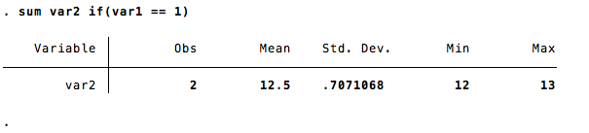
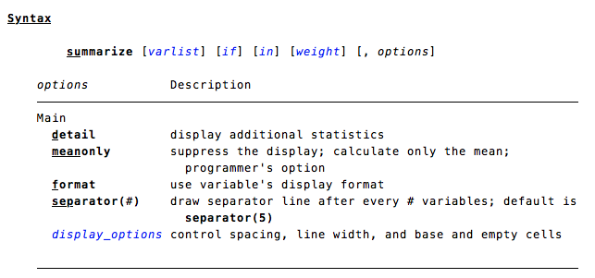
Filtrar observaciones
Stata
Podemos consultar la documentación de cada comando para filtrar con la expresión if
sum var2 if(var1 = 1)

Slide 10
Repetir operaciones para varios subgrupos
Stata
Algunos comandos tienen habilitada la expresión by que significa: repetir el comando considerando los grupos definidos por la variable ______.
Por ejemplo:
twoway scatter var2 var3, by(var1)

Slide 11
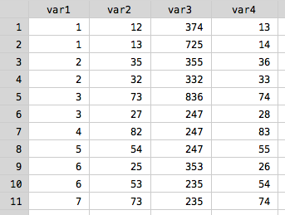
Crear columnas nuevas
Stata
Para crear columnas nuevas tenemos dos comandos:
gen
egen
Gen permite crear columnas con fórmulas generales como:
gen var4 = var2 + 1

Slide 12
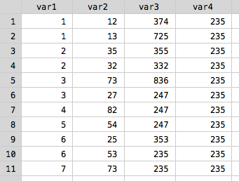
Crear columnas nuevas
Stata
Para crear columnas nuevas tenemos dos comandos:
gen
egen
Egen permite usar funciones matemáticas:
egen var4 = min(var3)

Slide 13
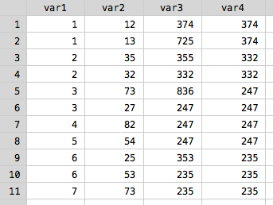
Crear columnas nuevas
Stata
Para crear columnas nuevas tenemos dos comandos:
gen
egen
Además, egen permite aplicar asignaciones por subgrupos
egen var4 = min(var3), by(var1)

Slide 14
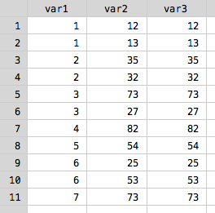
Reemplazar valores de una columna
Stata
Es igual que gen pero con:
replace
Por ejemplo,
replace var3 = var2
Note: no hay un “ereplace”

Slide 15
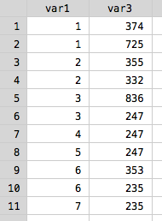
Eliminar filas y columnas
Stata
Para eliminar columnas usamos el comando
drop [varlist]
drop var2
También podemos usar keep para quedarnos con un conjunto de variables
keep var1 var3

Slide 16
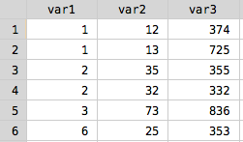
Eliminar filas y columnas
Stata
Para eliminar filas usamos drop, pero con la opción if
drop if exp
drop if var3 < 300

Slide 17
Ejercicio en STATA

Slide 18
Python
Python
Pandas DataFrame

Slide 19
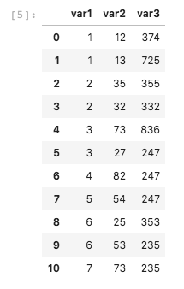
Ahora tenemos un DataFrame de Pandas
Python
Llamado “datos”

Slide 20
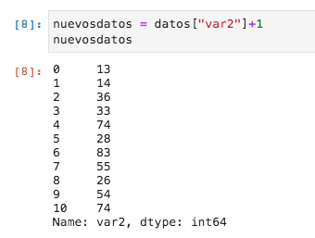
Seleccionar columnas
Python
Para seleccionar columnas podemos usar el nombre de la columna:
nuevosdatos = datos["var2"]+1

Slide 21
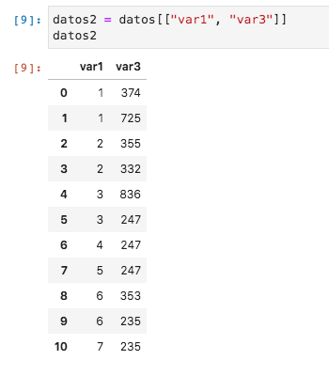
Seleccionar columnas en grupo:
Python
Para seleccionar columnas podemos usar el nombre de la columna:
datos2 = datos[["var1", "var3"]]

Slide 22
Seleccionar filas individuales
Python
Llamado “datos”

Slide 23
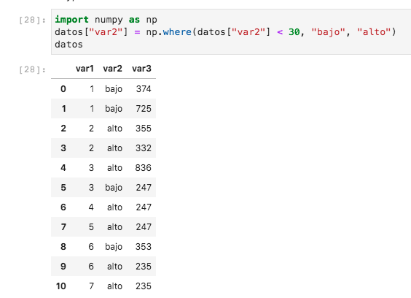
Seleccionar filas
Python
Para modificar de acuerdo a un filtro podemos usar la función where de numpy
Así podemos modificar simultáneamente según la condición lógica.

Slide 24
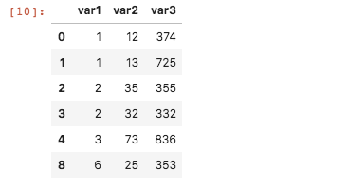
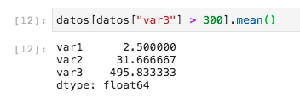
Filtrar observaciones al hacer cálculos
Python
Para desarrollar cálculos con un subgrupo de observaciones, seleccionamos primero y luego llamamos la función sobre el objeto DataFrame resultante (todo en una línea):
datos[datos["var3"] > 300].mean()

Slide 25
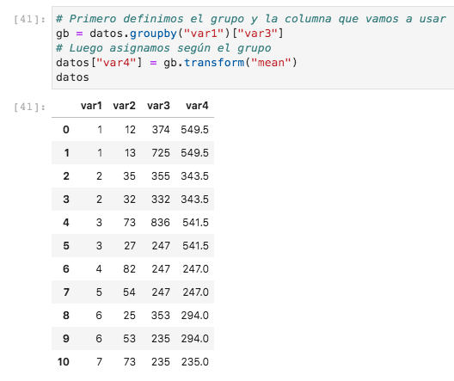
Repetir operaciones por subgrupos de filas
Python
En pandas empleamos
groupby
Definimos el grupo
Asignamos según la función y el grupo correspondientes

Slide 26
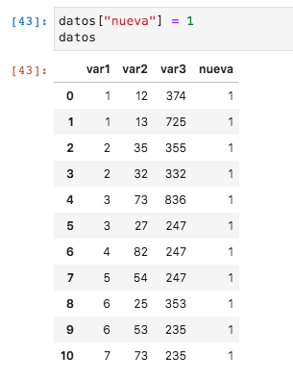
Crear columnas
Python
Para crear columnas solo hay que asignarlas con un nuevo nombre en el dataframe:
datos["nueva"] = 1

Slide 27
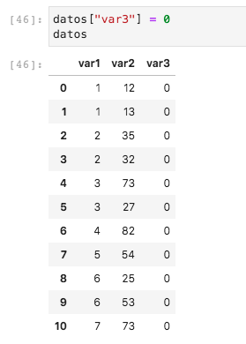
Reemplazar valores en columnas
Python
Simplemente tomamos la columna y le asignamos valores nuevos
datos["var3"] = 0

Slide 28
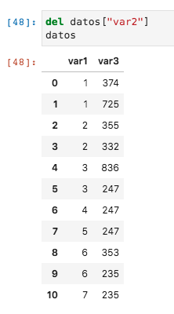
Eliminar columnas
Python
Para eliminar columnas podemos usar el comando del y dirigirlo a nuestra columna del DataFrame
del datos["var2"]

Slide 29
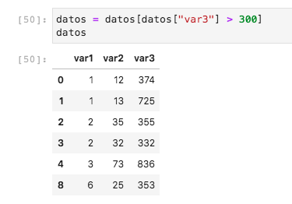
Eliminar filas
Python
Podemos asignar al mismo dataframe una versión filtrada del mismo dataframe:
datos = datos[datos["var3"] > 300]

Slide 30
R
R
DataFrames

Slide 31
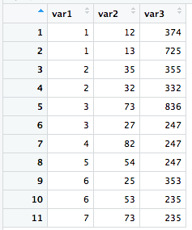
Ahora tenemos un DataFrame de R
R
Llamado “datos”

Slide 32
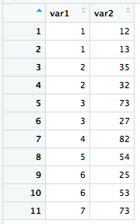
Seleccionar columnas
R
Para seleccionar columnas podemos usar el nombre de la columna:
variables <- c("var1", "var2")
nuevosDatos <- datos[variables]

Slide 33

Seleccionar columnas
R
Una selección simple de una columna funciona mediante $
datos$var3

Slide 34
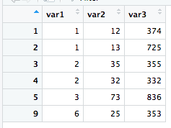
Seleccionar filas individuales
R
Podemos seleccionar con filas y columnas
datos[filas, columnas]
así:
datos[1:5, ]
Significa filas del 1 al 5 y columnas todas. También puedo:
nuevosDatos <- datos[ which(datos$var3>300) , ]

Slide 35
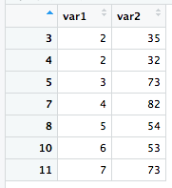
Seleccionar filas grupales
R
La forma más práctica de seleccionar
es mediante la función subset:
nuevosDatos <- subset(datos, var2 >= 30, select=c(var1, var2))

Slide 36
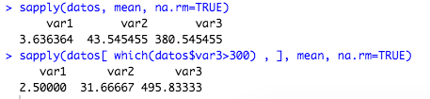
Filtrar observaciones
R
Para filtrar observaciones al hacer cálculos, podemos simplemente pasar como parámetro a las funciones los DataFrames ya filtrados:
sapply(datos, mean, na.rm=TRUE)
sapply(datos[ which(datos$var3>300) , ], mean, na.rm=TRUE)

Slide 37
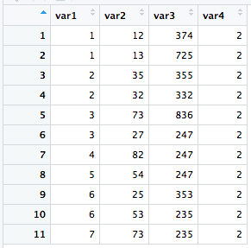
Crear columnas
R
Al igual que en Python, podemos simplemente referirnos a una columna con un nombre nuevo y asisgnarla
datos$var4 <- 2

Slide 38
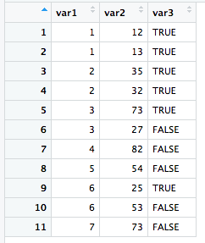
Reemplazar valores en columnas
R
Asignamos refiriéndonos a las columnas correspondientes.
datos$var3 <- datos$var3 > 300

Slide 39
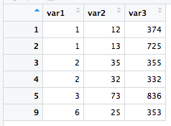
Eliminar filas
R
Asignamos un subconjunto de filas al mismo DataFrame:
datos <- datos[ which(datos$var3>300) , ]

Slide 40
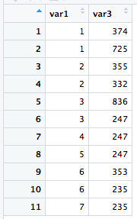
Eliminar columnas
R
Asignamos NULL a la columna correspondiente
datos$var2 <- NULL
También puedo asignar un subconjunto con el símbolo -c(columna)
datos <- subset(datos, select = -c(var2) )

